Slide 1
Kubernetes/KubeEdge를 이용한 대규모 IoT 네트워크 통합 플랫폼 : Industry 4.0과 IIoT를 위한 인프라 구축
밴인사이드
김지민, 이 철

Slide 2

1. 주제
IIoT 플랫폼
Scalability
수천 혹은 수만 대의 IoT connection이 대용량의 데이터를 실시간으로 주고 받으므로,
상황에 따라 유연한 대응이 필요
High Availability
대부분의 IoT 솔루션은 중요한 정보를 다루므로 신뢰성 있고 고가용성의 시스템 필요
Time Sensitive
대규모 데이터 분석에 있어서, IIoT와 같은 스마트팩토리 환경에서는 신속한 처리가 필요한 상황이 존재
Open Source
대기업 뿐만 아니라 중소기업에서도 적용하기 위해서는 누구나 사용할 수 있는 인프라가 필요
Kuberneters/KubeEdge 를 이용한 컨테이너 기반의 대규모 IoT 네트워크 통합 관리 플랫폼을 개발

Slide 3

1. 주제
KubIoT
IoT들로부터 실시간으로 데이터를 수집
MQTT 클라이언트
IoT들로부터 수집한 데이터를 실시간으로 분석
HTTP 클라이언트
PUSH를 사용자에게 전송하여 주요 모니터링 결과를 확인 가능
분석한 데이터를 실시간으로 모니터링 할 수 있는 대시보드를 제공

Slide 4

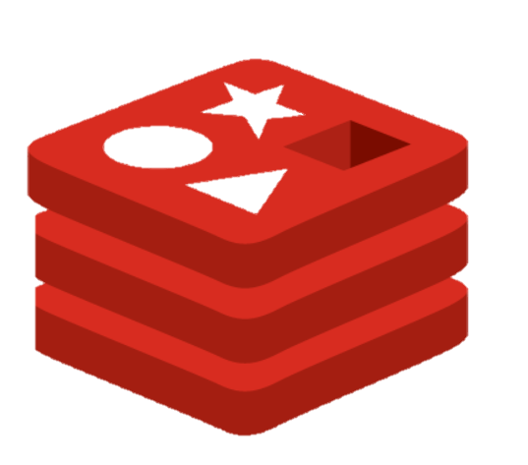


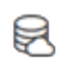

2. 전체 시스템 아키텍쳐 - MSA 시스템
수집 서비스
REDIS
제어 서비스
클라이언트
분석 서비스
MYSQL
푸시 서비스
Object
Storage
대시보드 서비스

Slide 5
2. 전체 시스템 아키텍쳐 - 클라이언트
MQTT 실수형 데이터 클라이언트
MQTT 이미지 데이터 클라이언트
2초 간격으로 실수형 데이터 생산
특정 범위의 값을 생산 => 이 범위를 벗어나면 오류가 있는 것으로 추측
4초 간격으로 이미지 데이터 생산
이미지를 송신하는 IOT 특성상 별도의 제어 기능이 없음.
HTTP 실수형 데이터 클라이언트
HTTP 이미지 데이터 클라이언트
2초 간격으로 실수형 데이터 생산
특정 범위의 값을 생산 => 이 범위를 벗어나면 오류가 있는 것으로 추측
4초 간격으로 이미지 데이터 생산
이미지를 송신하는 IOT 특성상 별도의 제어 기능이 없음.

Slide 6

3. 수집 서버
Spring을 이용한
수집 서버
Redis
HTTP
클라이언트
MySQL
MQTT
브로커
MQTT
클라이언트
Obejct Storage
Object Storage를 이용하여 IOT 노드들이 생산하는 수많은 데이터를 효율적으로 저장
가장 보편적인 통신 방식인 HTTP와 MQTT를 이용하여 통신
짧은 간격으로 데이터를 송신하는 IOT 노드 실시간 분석을 위한 IN-MEMORY DB REDIS 사용
짧은 주기로 수많은 데이터를 생산하는 IOT 플랫폼에 적합하도록, 가격이 저렴하고 확장성이 높은 Object Storage 사용

Slide 7
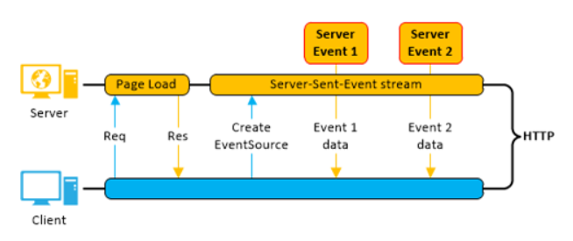
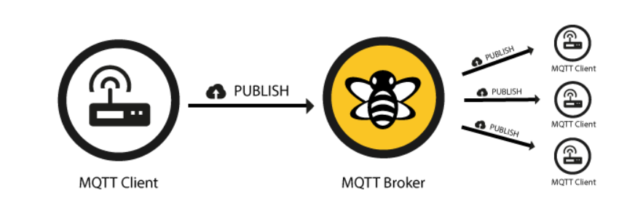
4. 제어 서버
개별 장치 제어
원하는 장치에 개별적으로 원하는 제어 쿼리문을 전송 가능
그룹 장치 제어
그룹 지정을 통해, 그룹 내 모든 멤버에게 동일한 쿼리 전송
[ MQTT ]
MQTT 에서 토픽 구독을 통한, 개별 장치와 그룹 장치의 효율적인 전송
[ SERVER SENT EVENT ]
HTTP 에서 적은 양의 데이터를 제어 서버에서 전송하기 때문에, 웹소켓 대신 구현이 간편하고, 가벼운 SSE 를 활용

Slide 8

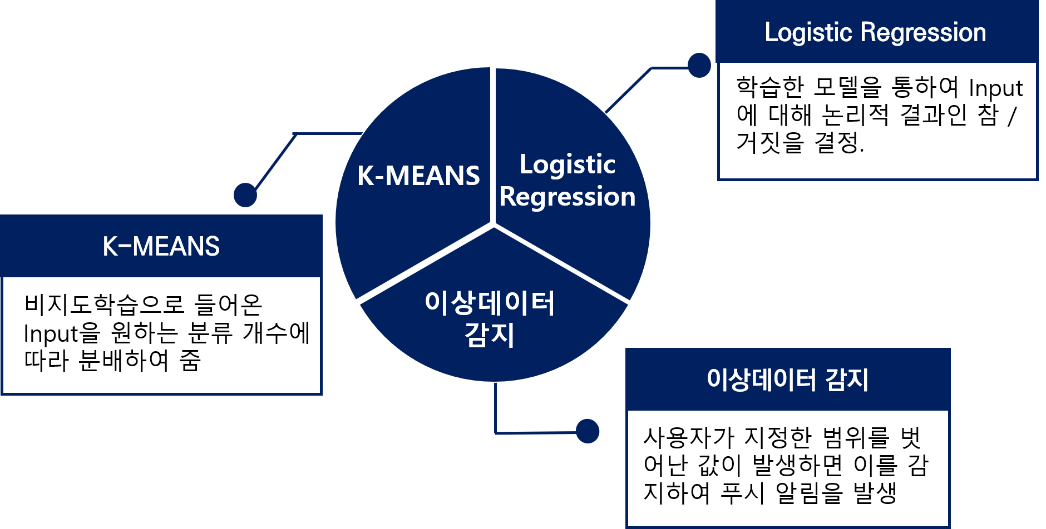
5. 분석 서버
효율적인 Object Storage 와 분산 처리 시스템 Spark 를 이용하여 대량의 데이터를 효율적으로 분석

Slide 9

6. 푸시 서버
분석 서버
구글 Firebase를 이용한
신뢰성 있는 실시간 푸시 메시지 전송
실시간으로 분석된 결과 값을 통하여 문제 발생시 빠르게 알림(푸시) 메시지를 전송 함

Slide 10
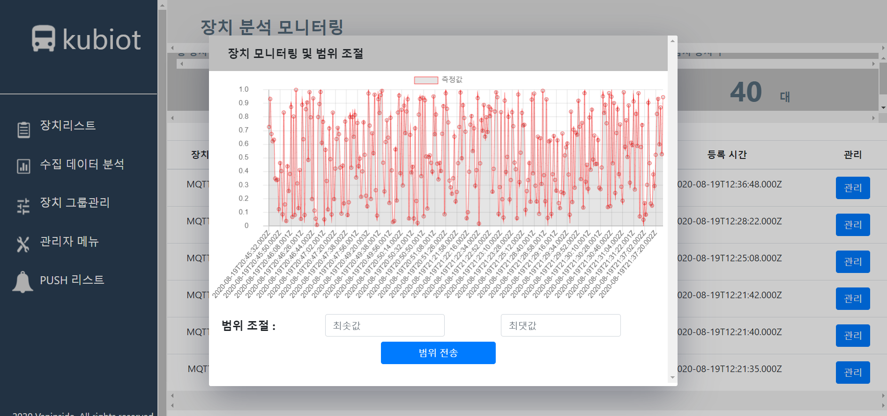
7. 웹 대시보드
실시간 모니터링 및 제어, 그룹화를 통한 관리, 푸시 정보 등을 조회하기 위한 웹 대시보드 서비스

Slide 11
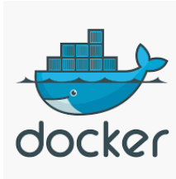

8. 도커
이 플랫폼은 Node js, Spring 등 다양한 개발환경으로 구성된 MSA 시스템
플랫폼을 사용하는 사용자가 개발환경을 모두 구축하고 설정하지 않아도 사용할 수 있도록 Docker를 이용하여 각 서비스마다 컨테이너를 생성
Git pull “Repository”
Docker build –t “Image Name”
Docker-compose up -d
=> MSA 시스템 전체 컨테이너 실행 완료

Slide 12
9. 시연

Slide 13
감사합니다

